Slide 1
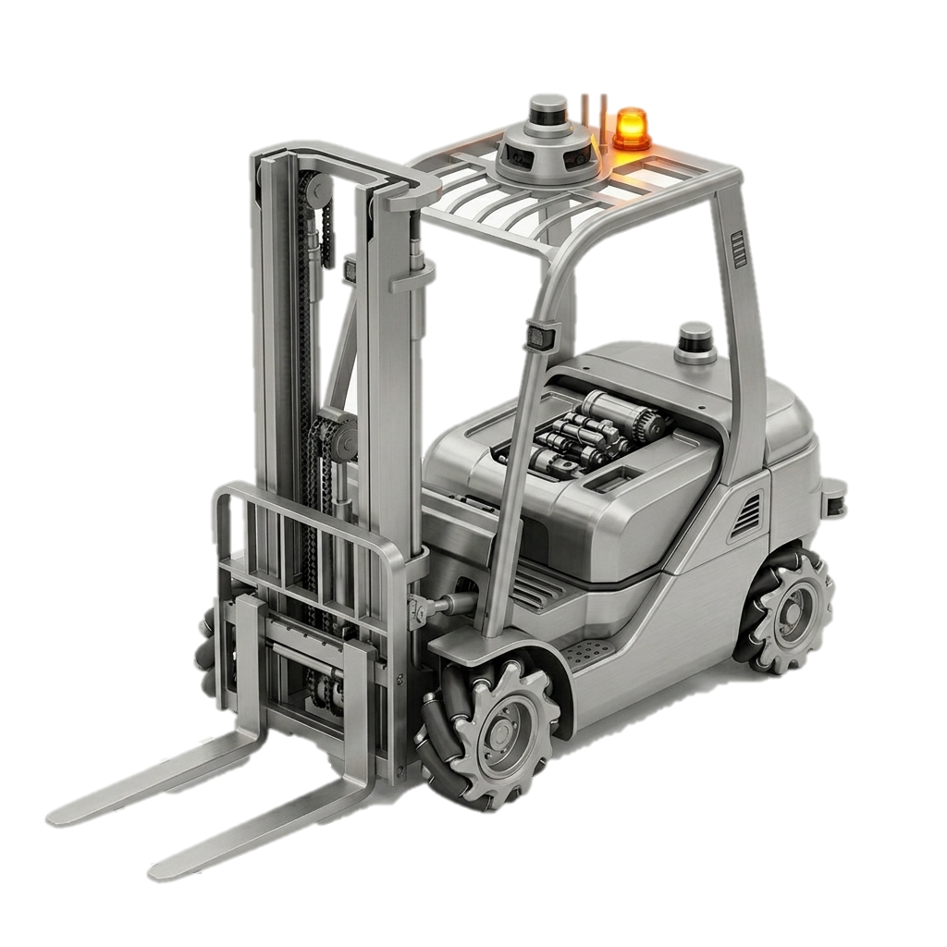
SVEUČILIŠTE U ZAGREBU · FSB
AUTOMATIZIRANI INTRALOGISTIČKI SUSTAVI
Autonomni viličar
i
industrijska vozila
Krešimir Hartl
Mentor: prof. dr. sc. Goran Đukić
ZAGREB · 2026.

Slide 2
PREGLED IZLAGANJA
02 · 19
01
Klasični vs. autonomni
RAZINE AUTONOMIJE · ARHITEKTURA
02
Sigurnosni sustavi
ISO 3691-4 · ZAŠTITNE ZONE
03
Navigacijske tehnologije
SLAM · LIDAR · COMPUTER VISION
04
Primjeri iz industrije
TOYOTA · JUNGHEINRICH · GIDEON
05
Prednosti, ROI i zaključak
EKONOMIJA · INDUSTRIJA 5.0

Slide 3
KONTEKST
03 · 19
Zašto se intralogistika automatizira?
15%
+20%
1953
ozljeda u logistici
godišnji rast
prvi AGV
skladišnih incidenata povezano je s radom viličara
e-trgovina diže zahtjeve za 24/7 dostupnošću i točnošću
od žicom vođenog tegljača do SLAM navigacije bez infrastrukture

Slide 4
01 · AUTONOMIJA
04 · 19
Klasični → AGV → autonomni (AMR)
KLASIČNI VILIČAR
AGV
AUTONOMNI (AMR)
UPRAVLJANJE
Ljudski operater
Fiksne rute
Dinamičke rute
NAVIGACIJA
Vizualna (čovjek)
Žica, traka, reflektori
SLAM · LiDAR · 3D vid
INFRASTRUKTURA
Standardne oznake
Fizički vodiči u podu
Nije potrebna
PRECIZNOST
Ovisi o operateru
±10–50 cm
±1–5 cm

Slide 5
01 · AUTONOMIJA
05 · 19
Razine autonomije 0–5
analogija sa SAE J3016
Potpuna autonomija
5
Dinamično okruženje bez zona; flota sama dijeli zadatke i rute.
Visoka autonomija
4
Samostalno u zadanim zonama, bez operatera; poziva pomoć po potrebi.
Uvjetna autonomija
3
Autonomno vozi i slaže na police; operater preuzima u par sekundi.
Djelomična automatizacija
2
Prati liniju u podu i kontrolira brzinu; ubadanje radi operater.
Asistirano upravljanje
1
Pomoć vozaču: usporavanje u zavoju i ograničenje visine dizanja.
Ručno upravljanje
0
Operater upravlja svime — bez ikakve računalne asistencije.

Slide 6
01 · AUTONOMIJA
06 · 19
Tehnička arhitektura: 4 podsustava
Pretvorba standardnog viličara u autonomni traži hardverske i softverske preinake.
01
02
03
04
Drive & Steer-by-Wire
Lift-by-Wire
CAN bus
Vehicle Controller
Mehaničke veze zamjenjuju servo/koračni motori upravljani signalima.
Proporcionalni ventili za precizno dizanje vilica i preko 10 m.
Robusna mreža povezuje senzore i aktuatore u milisekundnim intervalima.
Industrijsko računalo (RTOS): lokalizacija, planiranje, sigurnost.
POGON · UPRAVLJANJE
JARBOL · HIDRAULIKA
KOMUNIKACIJA
MOZAK · REALNO VRIJEME

Slide 7
02 · SIGURNOST
07 · 19
ISO 3691-4 · ISO 13849-1
Funkcijska sigurnost
2×
Redundancija
>90%
Dijagnostika (DC)
Dvokanalna arhitektura (Kat. 3/4) — kvar jednog kanala ne ugrožava zaustavljanje.
Sustav samotestiranjem detektira većinu unutarnjih kvarova.
PL d
razina izvedbe
30+
MTTFd
CCF
Zajednički kvar
Svi sigurnosno relevantni dijelovi upravljanja moraju zadovoljiti razinu PLd.
Srednje vrijeme do opasnog kvara klasificirano kao "visoko" (godine).
Jedan vanjski događaj ne smije onesposobiti oba kanala.

Slide 8
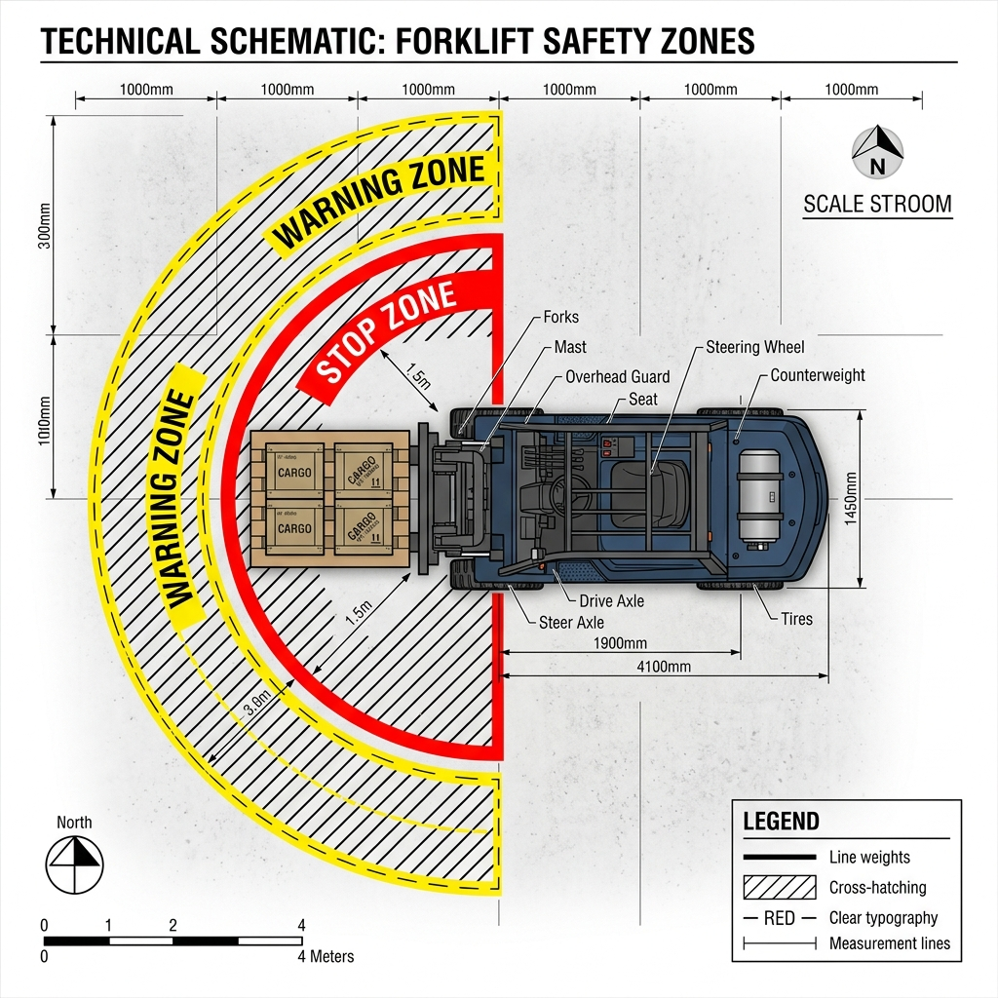
02 · SIGURNOST
08 · 19
Zaštitne zone i zaustavni put
DULJINA ZONE ZAUSTAVLJANJA
S = v·t
odziv
+
v²⁄2gμ
+ d
sig
Zone su dinamičke — šire se s brzinom i kutom zakretanja.
SCENARIJ
BRZINA V
PODLOGA
ZAUSTAVNI PUT S
A
1.0 m/s
suho · μ 0.5
1.3 m
B
1.5 m/s
suho · μ 0.5
2.1 m
C
2.0 m/s
mokro · μ 0.3
3.5 m
WARNING ZONE → usporavanje · STOP ZONE → zaustavljanje

Slide 9
03 · NAVIGACIJA
09 · 19
Senzorski sustav
Prirodna navigacija bez fizičkih vodiča — viličar se oslanja na fuziju više senzora.
01
LiDAR (2D / 3D)
LOKALIZACIJA
Lasersko mjerenje udaljenosti; mapiranje okoline i osnova SLAM-a.
02
3D kamere
PERCEPCIJA
Stereo / ToF vid; semantičko razumijevanje i detekcija džepova palete.
03
IMU
LOKALIZACIJA
Akcelerometar i žiroskop; mjeri ubrzanja i kompenzira drift odometrije.
04
Enkoderi
ODOMETRIJA
Mjere okretaje pogonskih kotača; odometrija i prijeđeni put.
05
Safety laser skeneri
SIGURNOST
Skeniraju 270° / 360° pri tlu; aktiviraju warning i stop zone.

Slide 10
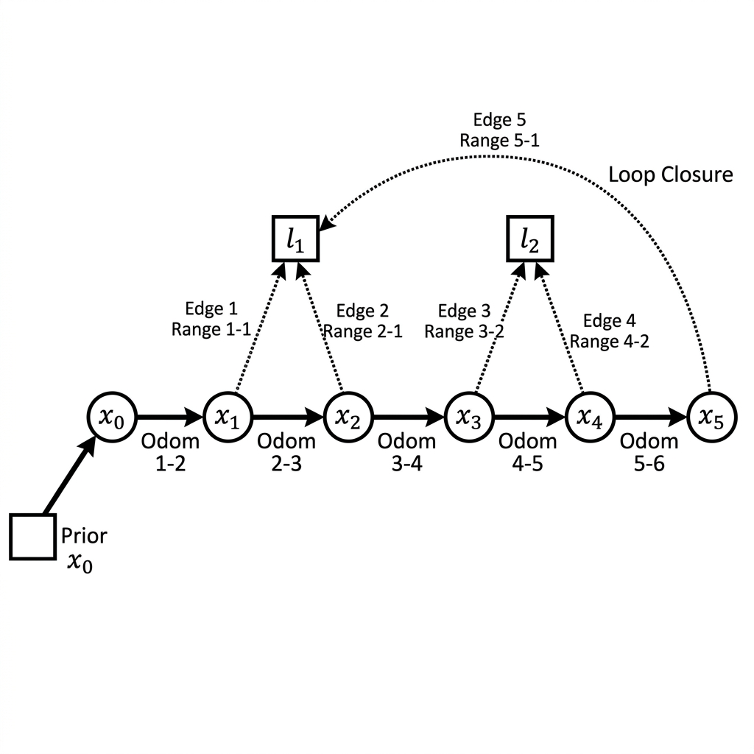
03 · NAVIGACIJA
10 · 19
SIMULTANEOUS LOCALIZATION & MAPPING
SLAM
Istovremeno gradi kartu nepoznatog prostora i lokalizira se unutar nje.
Graph-SLAM
Poze su čvorovi, ograničenja bridovi; optimizacija minimizira pogrešku.
Loop closure
Prepoznavanje već viđenog mjesta ispravlja akumuliranu pogrešku.
Implementacije
Cartographer · LOAM · RTAB-Map.
Faktor-graf: poze x, orijentiri l, loop closure

Slide 11
03 · NAVIGACIJA
11 · 19
Fuzija senzora — Prošireni Kalmanov filtar
→
←
=
KORAK 1 · PREDIKCIJA
Procjena novog stanja
REZULTAT
VISOKA FREKVENCIJA
Kinematički model kretanja
NISKA FREKVENCIJA
Odometrija + IMU
Robusna lokalizacija
Lokalno točno, dugoročno drifta
LiDAR + kamere
KORAK 2 · AŽURIRANJE
Globalno točno, fiksne točke
Stabilna i točna u realnom vremenu
Korekcija mjerenjem
Kalmanovo pojačanje K

Slide 12
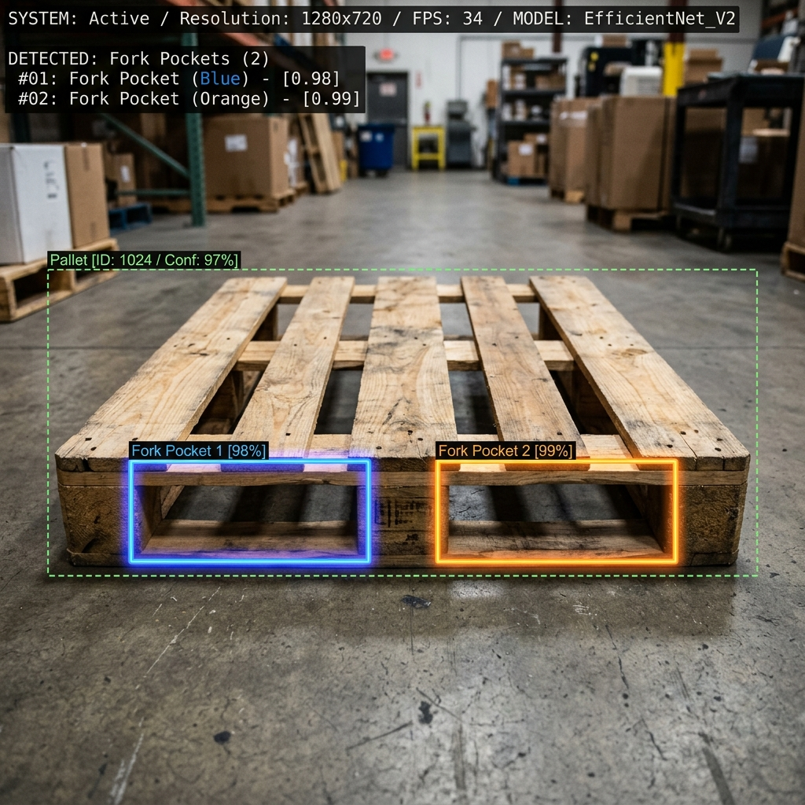
03 · NAVIGACIJA
12 · 19
Računalni vid: detekcija džepova palete
Kamere na nosaču vilica prepoznaju 3D koordinate džepova — ubadanje uspijeva i kada je paleta nagnuta.
VALIDACIJA MODELA
MODEL
MAP@0.5
USPJEŠNOST
YOLOv5
0.86
92 %
Mask R-CNN
0.89
94 %
Fork Pocket Detection · korekcija položaja vilica u realnom vremenu

Slide 13
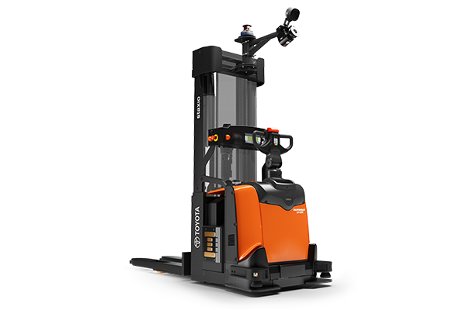
04 · PRIMJERI
13 · 19
TOYOTA MATERIAL HANDLING
Autopilot & T-ONE
Autonomija na platformi standardnih viličara — laka dostupnost rezervnih dijelova.
Fleet manager T-ONE
"Mozak" automatizacije; integracija s WMS/ERP (SAP EWM).
Dinamičko rutiranje
VRP i najkraći putovi (A*, Dijkstra) po grafu skladišta.
Traffic control
Rezervacija zona sprječava zastoje na raskrižjima.
Toyota Autopilot · SAE160

Slide 14
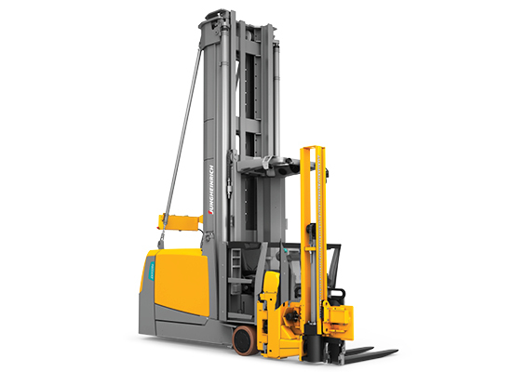
04 · PRIMJERI
14 · 19
JUNGHEINRICH
EKX 516a — visokoregalno
13 m
± 5 mm
VISINA DIZANJA
PRECIZNOST
Rad u uskim prolazima (VNA). Logistics Interface — plug-and-play integracija s WMS-om bez skupog programiranja.
Jungheinrich EKX 516a · VNA

Slide 15
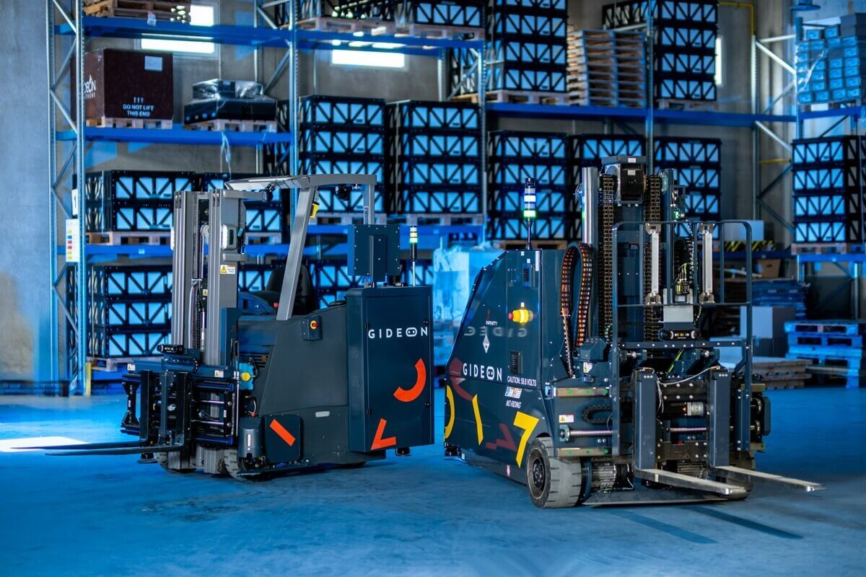
04 · PRIMJERI
15 · 19
GIDEON
HRVATSKA
3D vision-based autonomija
Robusno snalaženje u dinamičnim okruženjima — bez ikakve dodatne infrastrukture.
Utovar / istovar kamiona
Kompleksne operacije uz stalne promjene rasporeda.
Kolaborativni rad
Hibridni način — čovjek po potrebi preuzima vozilo.
VDA 5050 · interoperabilnost mješovitih flota

Slide 16
05 · ZAKLJUČAK
16 · 19
Prednosti i ograničenja
PREDNOSTI
OGRANIČENJA
+
24/7 rad — bez stanki, smjena i bolovanja
–
Wi-Fi / 5G roaming — prebacivanje < 200 ms ili stop
+
Veća sigurnost — PLd skeneri i trenutno zaustavljanje
–
Kvaliteta podova — DIN 18202; proklizavanje i drift
+
Manjak radne snage — ublažava nedostatak operatera
–
Okolišni uvjeti — prašina, vlaga, promjene osvjetljenja
+
Sljedivost — 100 % točnost inventara (WMS)
–
Kognitivna fleksibilnost — folija se čita kao prepreka
ZAKLJUČAK
Najveći učinak u okruženjima visokog intenziteta — rad u 2+ smjene s visokim udjelom troška ljudskog rada.

Slide 17
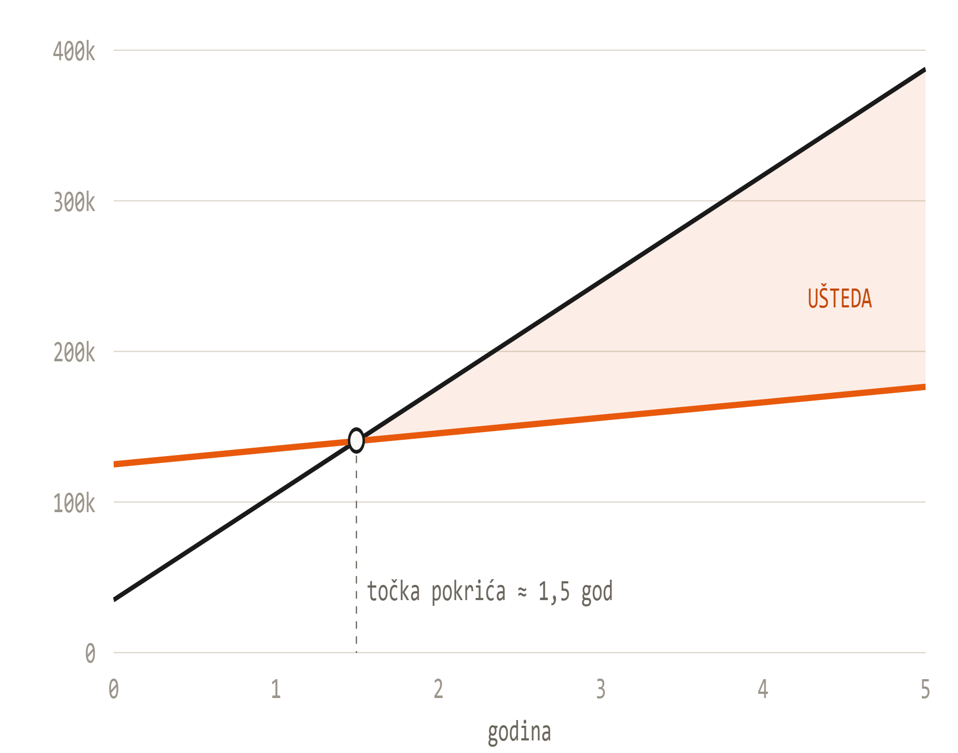
05 · ZAKLJUČAK
17 · 19
Isplativost: troškovi kroz 5 godina
Klasični viličar (3 smjene)
Autonomni (AMR)
~18 mj
RAZDOBLJE POVRATA (PBP)
120 %
POVRAT INVESTICIJE (ROI)
150k €
UŠTEDA — TCO 166k vs 316k €
CAPEX 125k vs 35k € OPEX 10,3k vs 70,5k € / god

Slide 18
05 · ZAKLJUČAK
18 · 19
INDUSTRIJA 5.0
EVOLUCIJA INTRALOGISTIKE
Sinergija čovjeka i stroja
Prvi AGV
1953.
Žicom vođeno vozilo bez vozača.
Hibridni, kolaborativni viličari: rutinu rade autonomno, čovjek ostaje za složeno i nestandardno.
2000-e
AMR + SLAM
Prirodna navigacija bez infrastrukture.
4.0
Industrija 4.0
Budućnost: AI za prediktivnu analizu tokova, 5G mreže i mješovite flote (VDA 5050).
Integracija s WMS / ERP, pametna skladišta.
5.0
Industrija 5.0
Kolaboracija čovjeka i stroja.

Slide 19
AUTONOMNI VILIČARI I INDUSTRIJSKA VOZILA
19 · 19
OTVORENA PITANJA ZA RASPRAVU
Hvala na
pozornosti!
?
Kome pripada odgovornost pri nesreći autonomnog vozila?
?
Isplati li se automatizacija malim i srednjim poduzećima?
Pitanja?
?
Kako osigurati siguran i učinkovit suživot ljudskih radnika i autonomnih viličara u istom dinamičnom skladišnom prostoru?
Krešimir Hartl
Fakultet strojarstva i brodogradnje · 2026.
Mentor: prof. dr. sc. Goran Đukić

